Slide 1
Государственное бюджетное профессиональное общеобразовательное учреждение Нижегородской области
«Нижегородский медицинский колледж»
Богородский филиал
Презентация на тему:
«Отражение медицинской тематики в литературных произведениях»
Выполнила:
преподаватель
Быкова Надежда Николаевна
Богородск
2019

Slide 2

«Оба они, врач и писатель, страстно интересуются людьми, стараются разгадать то, что заслонено обманчивой внешностью. Оба забывают о себе и собственной жизни, всматриваясь в жизнь других»
Андре Моруа

Slide 3
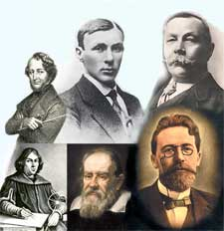
Одной из самых гуманных профессий на земле является профессия врача, медицинского работника. Приносить людям реальную помощь, быть нужным - что может быть лучше. И неудивительно, что в произведениях художественной литературы, в том числе и программной, часто встречаются герои медицинских профессий.

Slide 4
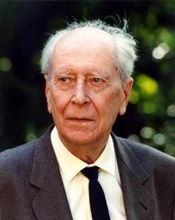
Как сказал известный филолог Дмитрий Сергеевич Лихачев: «Литература дает нам колоссальный, обширнейший и глубочайший опыт жизни. Она делает человека интеллигентным, развивает в нем не только чувство красоты, но и понимание жизни, всех ее сложностей, служит проводником в другие эпохи и к другим народам, раскрывает перед вами сердца людей. Одним словом, делает вас мудрыми».

Slide 5
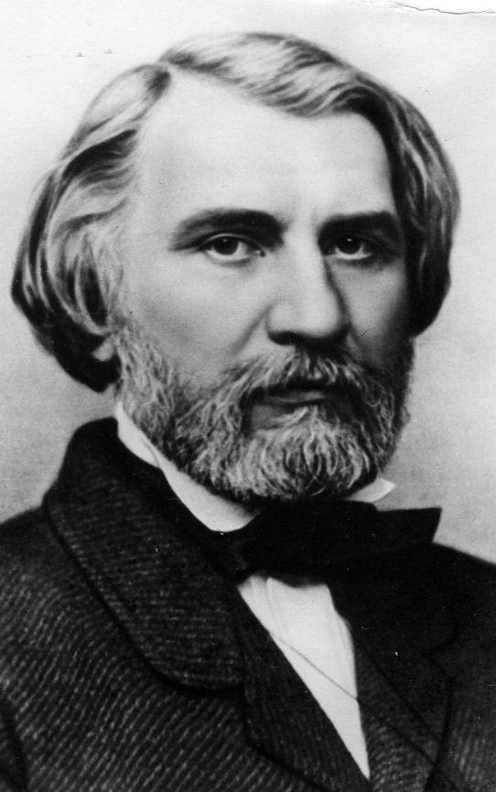

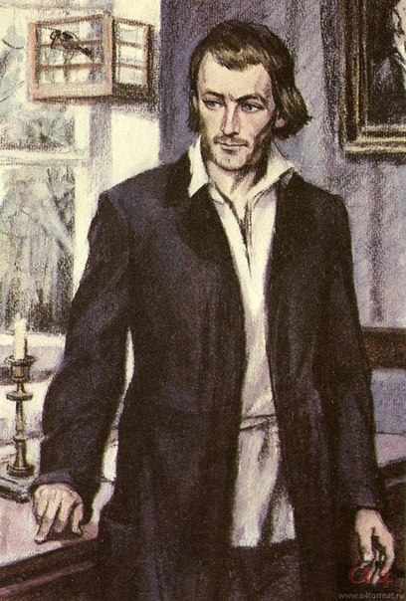
Героем романа И. С. Тургенева «Отцы и дети» стал студент-медик Евгений Базаров. Его политические, философские, общечеловеческие вопросы нашли свое отражение в романе.

Slide 6
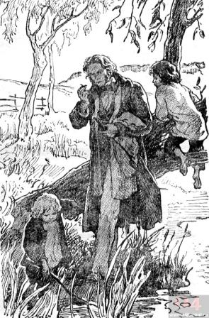
В своей статье «По поводу «Отцов и детей» Тургенев пишет: «… в основание главной фигуры, Базарова, легла одна поразившая меня личность провинциального врача». Базаров, как представитель демократов 60-х годов XIX века, показан как умный, обладающий огромной силой воли, трезвости и здравости суждения, любви к народу

Slide 7
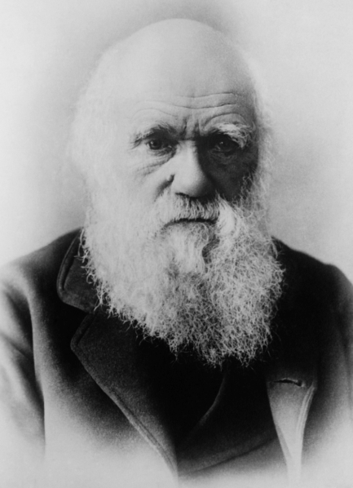
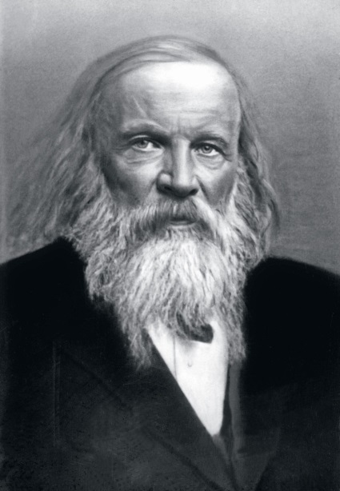
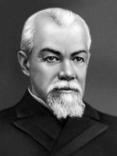
Д. И. Писарев в своих статьях особо подчеркивал, что Базаровы были тружениками науки, деятельными и неутомимыми в своих исканиях, они обнаружили закономерности развития организмов и, в конечном счете, совершали открытия. Так была создана клеточная теория, так открыли научные законы
Ч. Дарвин, А. Бутлеров, Д. Менделеев.

Slide 8
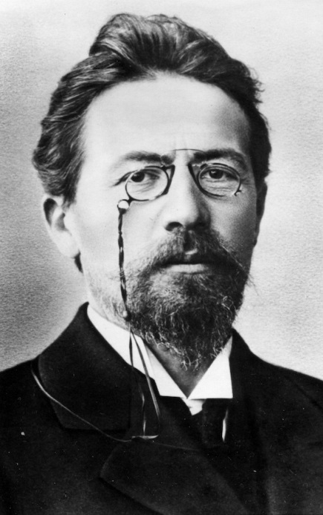

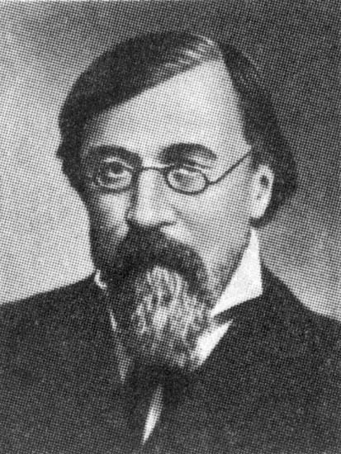

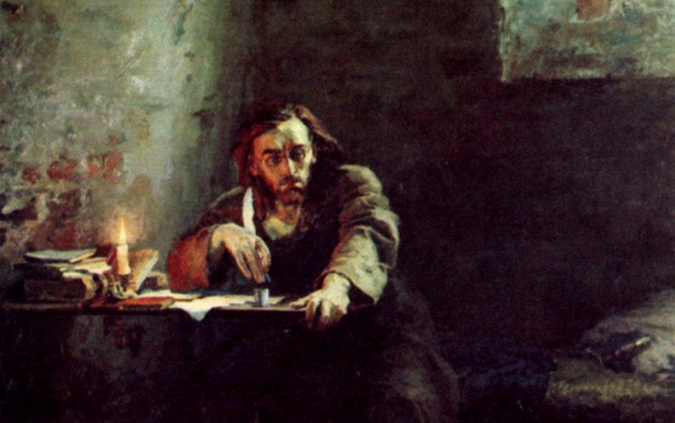
Тип нового человека в романе
Н. Г. Чернышевского «Что делать?» тоже представлен студентами-медиками Лопуховым и Кирсановым.
А. П. Чехов был одним из русских медиков, отразивших профессию врача.

Slide 9
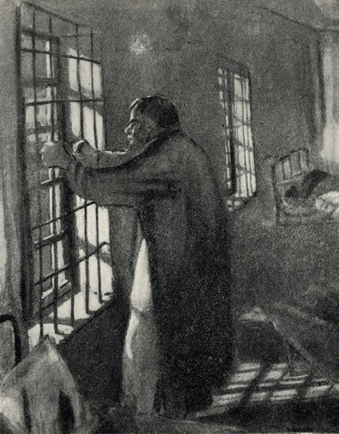
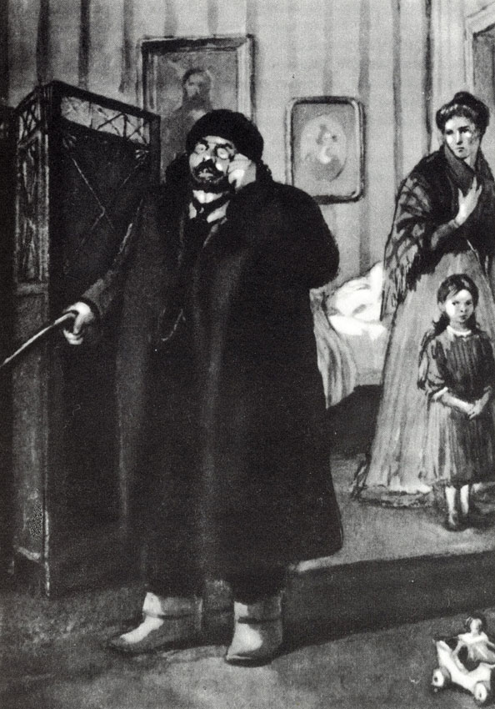
Произведения А. П. Чехова «Попрыгунья», Палата №6», «Неприятность», «Хирургия», «Ионыч» предостерегают всех молодых врачей, вступающих на путь служения людям: не стать равнодушными, не очерстветь, не остановиться в своем профессиональном развитии, преданно и бескорыстно служить людям.

Slide 10
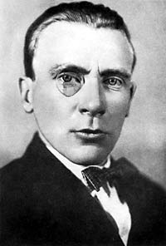

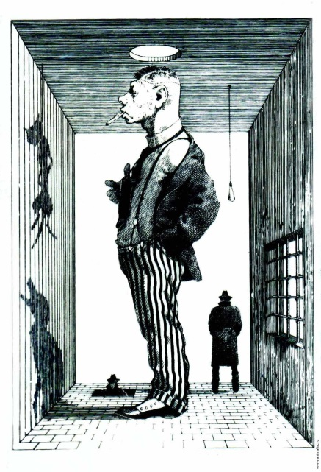
Серьезный тон сменился иронией в сатирической повести М. А. Булгакова «Собачье сердце». Герой повести, знаменитый профессор Преображенский, явился продолжателем линии Лопухова, Кирсанова, чеховских героев, но только в другой исторической обстановке.

Slide 11
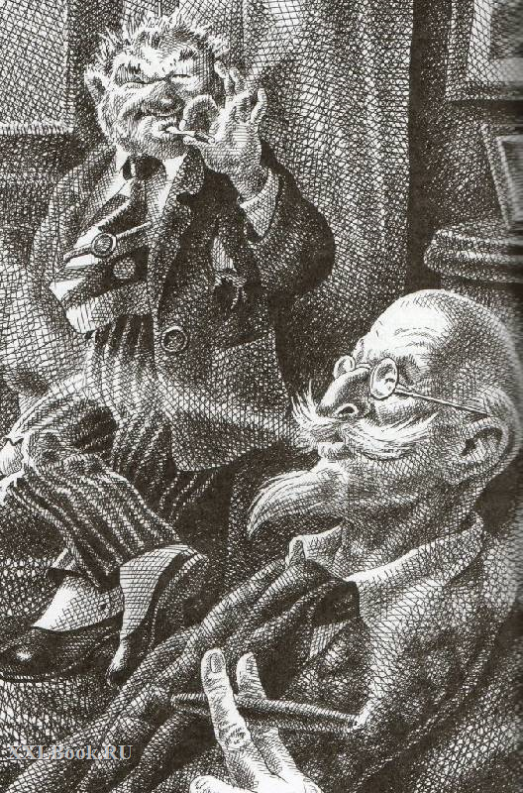
Профессор понял, что нельзя изменить жизнь революционным путем. Существует эволюция, и есть в жизни порядок, данный самой природой, а ученый должен мыслить, экспериментировать и анализировать, по возможности не нарушая этот порядок.

Slide 12
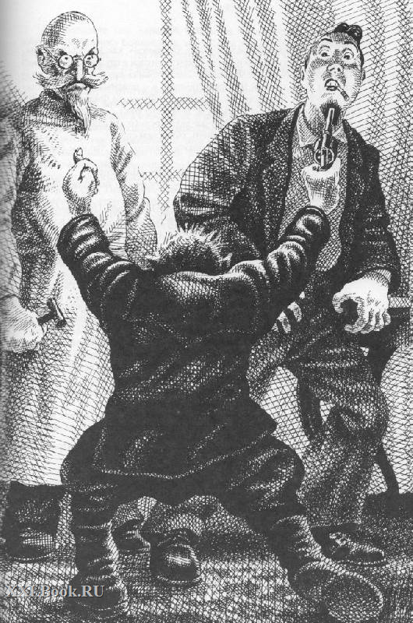
Автор показал способность настоящего ученого и интеллигента критически оценивать свои поступки и результаты своего труда. Ум и совесть подсказали Филиппу Филипповичу, что он сделал ошибку, совершив операцию по превращению бездомного пса Шарика в человеческое существо.

Slide 13
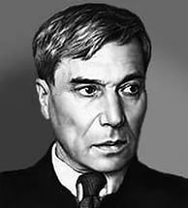

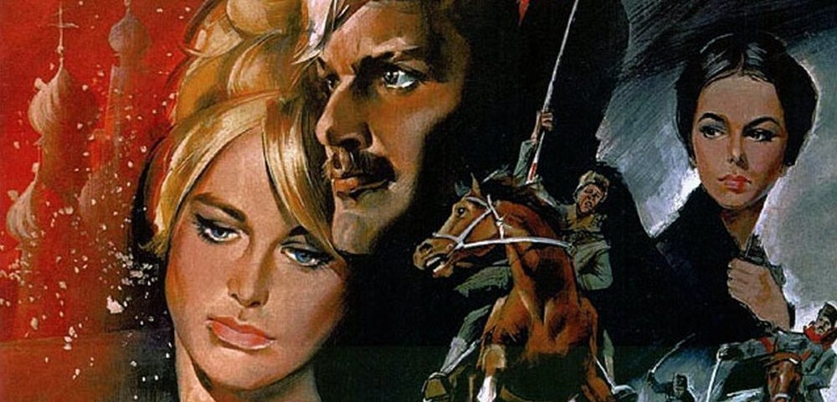
В советской литературе образ врача также отразился в творчестве таких писателей как Б. Пастернак «Доктор Живаго». Юрий Живаго - главный герой, одаренный человек, врач от бога, прекрасный диагност, поэт, романтик, интеллигент, который не приемлет жестокости и не желает воевать.

Slide 14
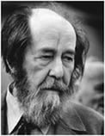

А.И. Солженицын в «Раковом корпусе» на примере одной больничной палаты изображает жизнь целого государства.
В близости смерти, в ожидании своей участи он видел возможность постановки самых важных, последних вопросов человеческого существования. Прежде всего - о смысле жизни.
Болезнь не считается с социальным статусом, ей безразличны идейные убеждения, она страшна своей внезапностью и тем, что делает всех равными перед смертью.

Slide 15
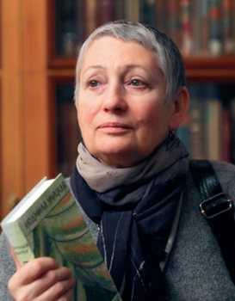

Среди современных авторов наиболее запомнился роман Людмилы Улицкой «Казус Кукоцкого», в котором главными героями являются врачи: Павел Алексеевич Кукоцкий – продолжатель династии врачей Кукоцких, блестяще образованный, обладающий чудесным даром «внутревидения», увлеченный вопросами деторождения, академик и директор института и его друг Илья Иосифович Гольдберг - эрудит, занимающийся наукой социогенетикой, мечтающий о рождении гениев.

Slide 16

Конечно, есть еще много других авторов и произведений литературы, в которых рассказывается о медицинских профессиях, но закончить хотелось бы словами Сергея Георгиевича Бочарова – ученого-филолога-литературоведа: « …задача великого ученого, как и великого художника, - искать дорогу к Истине, либо же прокладывать ее самому».

